Slide 1
2026
피코크(밀키트)_ 숏폼
광고 영상 기획서
Crafting a Strategic Solution
심진우
Notes:
https://freesentation.blog/paperlogyfont#footer-background

Slide 2
프로젝트 개요
작업일정
타깃분석
슬로건
콘셉트
스토리보드
최종결과
목차

Slide 3
프로젝트 개요

Slide 4

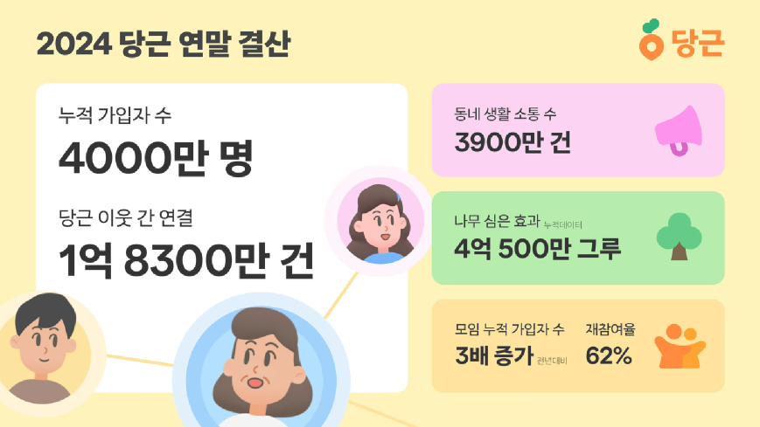
배경
확장하는 당근
신뢰 가치 재정립
https://about.daangn.com/company/pr/archive/2024-%EB%8B%B9%EA%B7%BC-%EC%BB%A4%EB%AE%A4%EB%8B%88%ED%8B%B0-%EC%97%B0%EB%A7%90-%EA%B2%B0%EC%82%B0-2/
Notes:
현재 당근은 누적 가입자 4,000만 명, 주간 이용자 1,300만 명을 기록하며 국민 앱으로 자리 잡았다. 단순한 중고 거래를 넘어 지역 생활 플랫폼으로 확장 중인 만큼, '지역 신뢰 가치'를 재정립하는 것이 이번 영상 제작의 핵심 배경입니다.

Slide 5

목적
순환구조
스토리텔링을
통한 브랜드 메시지
일관성 확보
집중 네이밍
노출로 브랜드 각인
극대화
믿을수 있는
이웃연결
Notes:
영상의 스토리가 순환구조를 이루어 일관성 있는 메시지를 전달하여 브랜드의 상징성을 15초라는 짧은 시간 안에 강력하게 시청자에게 각인시키도록 기획하였으며. 30대 사용자에게 신뢰의 이미지를 심어주는 것을 목표로 하였습니다.

Slide 6
총 제작일 : 5일
작업 카테고리
기획/프리프로덕션
촬영
편집
사운드/음향
그래픽/VFX
최종 납품
작업일정

Slide 7
타깃분석

Slide 8
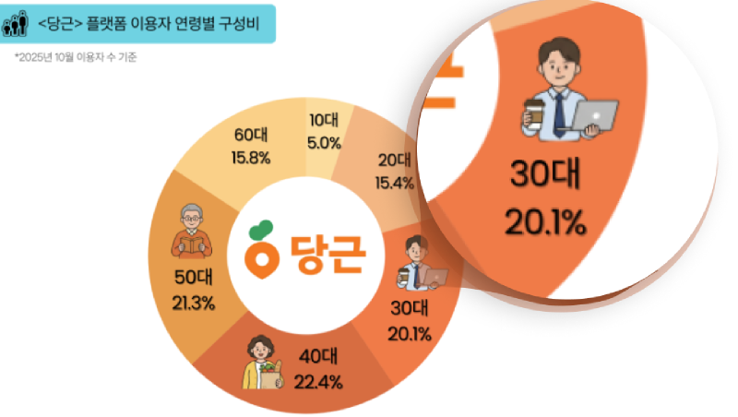
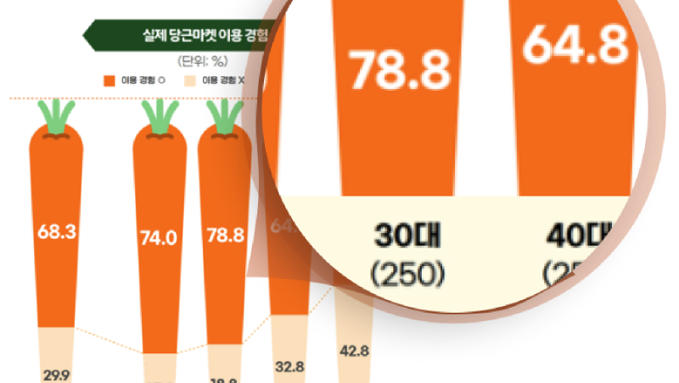
타깃분석
연령/성별
특 징
30대 남녀
합리적 소비를 지향하며 활발한 숏폼 시청자
https://www.trendmonitor.co.kr/tmweb/trend/allTrend/detail.do?bIdx=2437&code=0201&trendType=CKOREA
https://www.trendmonitor.co.kr/tmweb/trend/etcTrend/detail.do?bIdx=76&code=&trendType=deepview
Notes:
주요 타겟인 30대 남녀는 하루 평균 41분 이상 숏폼 콘텐츠를 소비하며, 전 연령대 중 중고 거래 판매 경험률이 가장 높은 핵심 이용층입니다. 이들은 단순한 가격 경쟁력보다 거래의 안전성과 신뢰성을 최우선 가치로 두는 특징을 보입니다. 따라서 본 영상은 원룸형 주방이라는 친숙하고 일상적인 공간을 배경으로 설정하여, 타겟층이 실제 생활에서 공감할 수 있는 현실감을 극대화하고, 당근이 제공하는 지역 기반 신뢰 서비스에 대한 긍정적 인식을 자연스럽게 강화하고자 합니다.

Slide 9
슬로건 / 캐치프레이즈
삶은당근
Notes:
당신의 삶과 밀접한 당근 이라는 브랜드를 대표하는 설정과 요리를 빗댄 언어 유희로 삶은 당근을 설정했다.

Slide 10

콘셉트
Color
Primary
#FF6803
Shooting Style
Real Photography
Smartphone Footage Style
Notes:
시각적으로는 당근의 상징색인 주황색을 적극 활용하여 브랜드 정체성을 드러낸다. 꾸며낸 연출보다는 일상적인 감성 영상미를 추구하며, 9대 16 세로형 규격에 맞춰 제작한다. 차분한 목소리 연기와 감성적인 배경음악으로 신뢰감을 더한다.

Slide 11
스토리보드
Notes:
https://www.figma.com/design/1aQRjrhrzzeGFlBgxi2Tsx/%EC%98%81%EC%83%81%EC%8A%A4%ED%86%A0%EB%A6%AC%EB%B3%B4%EB%93%9C-%EB%8B%B9%EA%B7%BC-%EC%98%81%EC%83%81%EC%83%9D%EC%84%B1?node-id=2533-274&t=9GyGqbq4ph92Ehd8-1

Slide 12
최종결과

